Slide 1
Развивайте силу с детства или физкультура для дошкольников

Slide 2
«Дерево гни, покуда оно молодо, дитя учи, пока оно не выросло»
(Старая Вьетнамская пословица).

Slide 3
О том, что детям полезно заниматься физическими упражнениями, знает практически каждый родитель. А вот можно ли детям выполнять и нужны ли им силовые упражнения? И сколько времени им должно отводиться на физкультурные занятия? С какого возраста их выполнять?

Slide 4
Как известно, от рождения до 2-3 лет ребенок последовательно приобретает способность удерживать голову, сидеть, стоять, поворачивать туловище в положении лежа, затем - ползать на четвереньках, далее - вставать и, наконец, ходить, в этом возрасте, понятно, нет смысла говорить о каких-либо силовых упражнениях: малышу необходимы специальная гимнастика, водные и закаливающие процедуры, массаж - и все это под неусыпным оком специалиста или родителя.

Slide 5
Другое дело - дети, достигшие четырехлетнего возраста, или, как принято называть в педагогике, дошкольного возраста (возрастной диапазон: от 3,4 до 6,7 лет), который в народе образно называют золотым. Ребенок к 4-м годам уже свободно выполняет простейшие движения, уверенно ходит, бегает, говорит, мыслит, ориентируется в пространстве. В этот период дети удивляют своих родителей, пытаясь помочь им в работе, подражают практически во всем.

Slide 6
Физические развивающие занятия для дошкольников рекомендовано проводить по нескольку раз в течении дня в виде имитационных движений и игр продолжительностью от 15 до 30 мин (для деток 4 лет: по 15-20 мин; для малышей 5-7 лет: по 20-30 мин). Подбор и дозировка упражнений должны зависеть от возрастных особенностей детей. Так, в занятие с малышами 4-6 лет рекомендуется включать от 6 до 15 упражнений. Каждое упражнение желательно повторять от II до VI раз.
При проведении занятий (особенно на начальном этапе) не забывайте об индивидуальных особенностях своего ребенка.

Slide 7
Если вы решили составить для своего ребенка комплексы упражнений, то они должны быть подобраны так, чтобы, помимо силы, развивали и другие качества, такие, как координация движений, быстрота, ловкость, выносливость, гибкость. Упражнения должны также охватывать различные мышечные группы ребенка. Недопустимо, чтобы во время занятий выполнялись упражнения, например, лишь для мышц нижних или верхних конечностей.

Slide 8
Итак, не забывайте следующие правила проведения занятий с малышами:
Продолжительность занятий с детьми 4 лет должна составлять 15—20 мин, соответственно с детками 5—7 лет — 20—30 мин.
В одно занятие рекомендуется включать от 6 до 15 упражнений.
Каждое упражнение необходимо выполнять от II до VI раз(повторений) в зависимости от возрастных особенностей и двигательной подготовленности ребенка.
Не забывайте чередовать упражнения с отдыхом.
Упражнения (в том числе и силовые) должны быть преподаны ребенку в виде имитационных движений и игр.
Каждому упражнению придумайте шутливое название.
Комплекс должен состоять из упражнений на различные мышечные группы, развивающие разнообразные физические качества.
Соблюдайте правило постепенности и последовательности.
Учитывайте индивидуальные особенности ребенка.
Зная эти девять правил, каждый из родителей сможет правильно подобрать упражнения для малышей и грамотно составить комплекс.

Slide 9
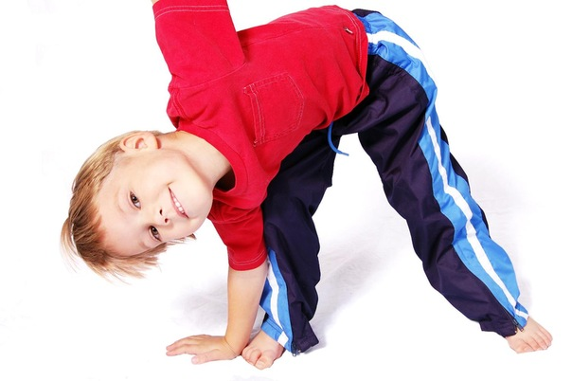
Комплекс силовых упражнений для деток 4,6 лет

Slide 10
"Маятник"
Исх.Пол.: стойка - ноги врозь, зафиксировать руки на голове. На каждый счёт выполнять наклоны головы I) вправо, II) влево, III) вперед, IV) назад.
"Волна"
Исх.Пол.: стойка - ноги врозь, выставить руки в стороны. Поочередно волнообразные движения руками, напрягая руки в конечной фазе.
"Вертушка"
Исх.Пол.: стойка - ноги вместе, руки – параллельно корпусу вниз. На каждый счет вращать туловище то вправо, то влево, при этом свободно перемещая руки в сторону каждого поворота.

Slide 11
"Мельница"
Исх.Пол.: стойка - ноги врозь пошире с наклоном корпуса вперед, держим руки - в стороны. На каждый счет вращение корпуса то вправо, то влево.
" Крокодильчик"
Исх.Пол.: упор лежа. Передвигаться вперед на одних руках. Избегайте прогиба в пояснице, ногами не помогать.
"Ножницы"
Исх.Пол.: горизонтально лежа на спине (в упоре на предплечьях), ноги слегка приподняты над уровнем пола. Поочередно делать скрестные движения выпрямленными ногами.

Slide 12
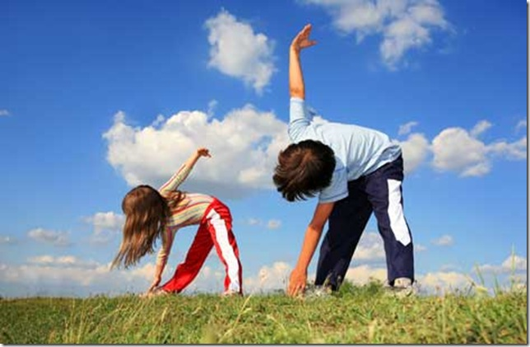
Подборка силовых упражнений в парах для детей дошкольного возраста

Slide 13
"Пружинка"
Исх.Пол.: расположившись лицом друг к другу на дистанции согнутых рук, упираясь друг в друга ладонями. На каждый счет осуществлять сгибание и разгибание правой, а затем левой руки.
"Бабочка"
Исх.Пол.: встав на левую ногу (при этом правая - согнута в колене) и опираясь о голень опорной ноги, руки разведите в стороны. Удерживая равновесие, проделать ритмичные взмахи прямыми руками вверх-вниз. Затем сменить и. п. ног. Для облегчения упражнение можно выполнить стоя ноги врозь.
"Качели"
Исх.Пол.: стоя друг напротив друга и ухватившись за руки, выполнять поочередные приседания.

Slide 14
"Велосипед"
Исх.Пол.: сидя, согнув ноги, упираясь ступнями в ступни партнера. На каждый счет поочередно выполнять сгибание/разгибание ног.
"Пила"
Исх.Пол.: аналогичное. На каждый счет одновременно сгибать и разгибать ноги.
"На лодочке"
Исх.Пол.: аналогичное, но взяться за руки. 1 — упираясь в стопы партнера, потянуть его на себя, отклоняя корпус назад; 2 — то же самое выполняет партнер.

Slide 15
Подводя итоги можно сказать, что силовыми упражнениями для детей являются любые упражнения, выполняемые многократно.
Итак, я надеюсь, что перечисленные выше упражнения помогут вам привести тело в порядок и значительно улучшить здоровье вашего ребенка!

Slide 16
Спасибо за внимание!!!

